Slide 2
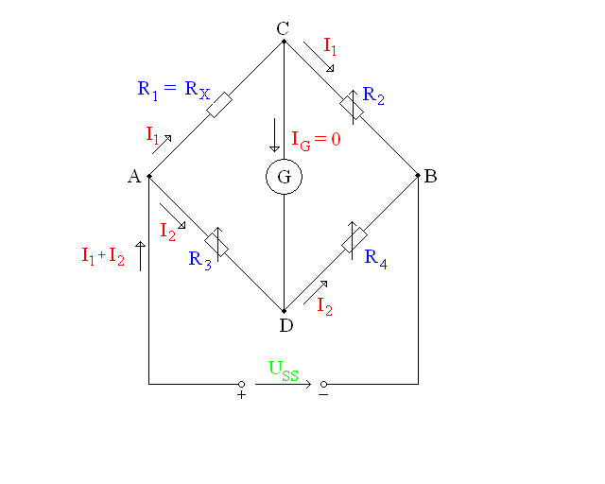

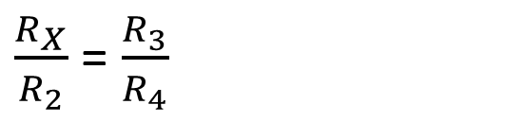
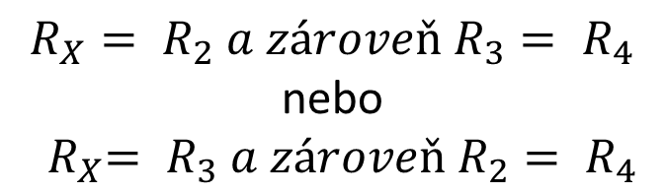
Měření odporů II
Odporové můstky
Podmínky pro vyvážení můstku:
$$R_{X}= R_{2}= R_{3}= R_{4}$$
$R_{X}= R_{2} a zároveň R_{3}= R_{4}$ nebo
$${ R}_{X}= R_{3} a zároveň R_{2}= R_{4}$$
$\frac{R_{X}}{R_{2}}$ = $\frac{R_{3}}{R_{4}}$

Slide 3
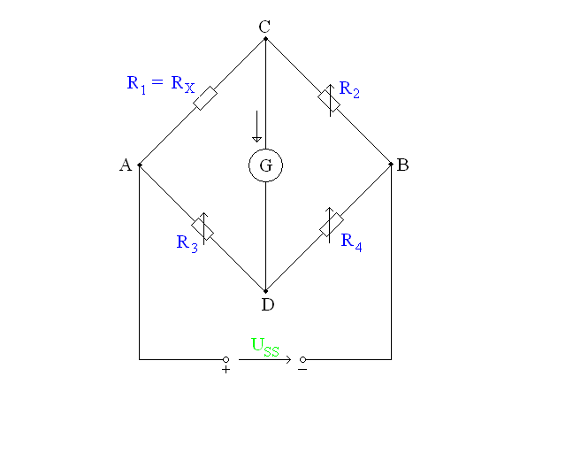
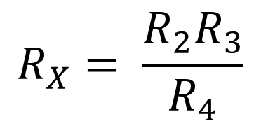
Měření odporů II
Wheatstoneův můstek
$$R_{X}= \frac{R_{2}R_{3}}{R_{4}}$$

Slide 4
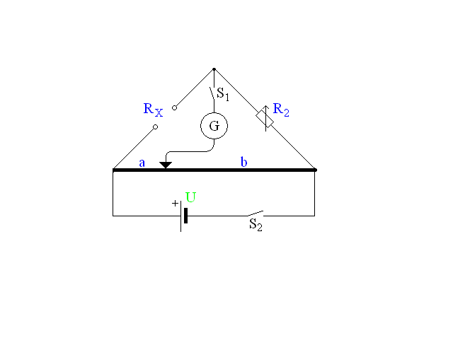
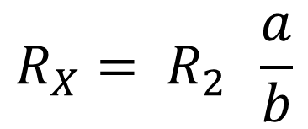
Měření odporů II
Drátový můstek – zvláštní případ Wheatstoneova můstku
$$R_{X}= R_{2} \frac{a}{b}$$

Slide 5
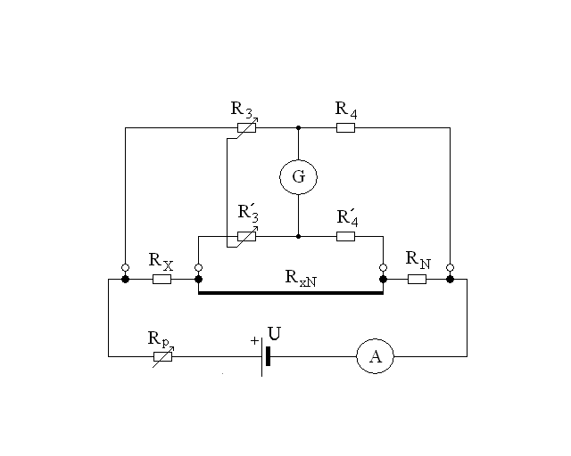
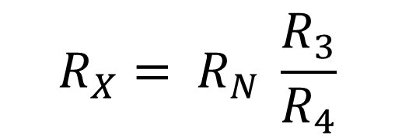
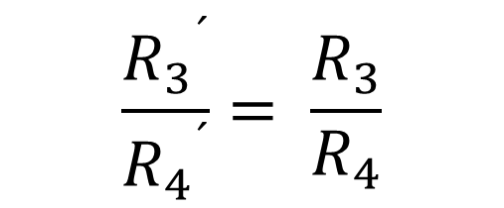
Měření odporů II
Thomsonův můstek – pro měření malých a velmi malých odporů
$$R_{X}= R_{N} \frac{R_{3}}{R_{4}}$$
Musí však být splněna tzv. vedlejší podmínka rovnováhy
$$\frac{{R_{3}}^{´}}{{R_{4}}^{´}}= \frac{R_{3}}{R_{4}}$$

